Slide 1
시각장애인용 보조 시스템
경북과학고등학교
1학년 이준서

Slide 2
프로젝트 진행 상황
C언어- 기본적인 변수, 반복문, if문 정도 부터 포인터, 배열 등을 공부하고 현재는 구조체를 공부하고 있음.
Python-포스텍 MOOC와 ‘점프 투 파이썬＇교재를 통하여 기본적인 문법과 심화된 문법도 공부하고 있음.
OOP 개념- 사전적 정의를 보고 OOP가 무엇을 뜻하는지 어렴풋이 알겠으나 정확한 개념과 실제로 이것이 어떻게 적용되고 사용되는지는 아직 미약함.
아두이노- 아두이노 하드웨어에 선을 연결하여 회로를 제작하는 것은 여러 차례 해보았지만, 아두이노 자체가 오픈소스 하드웨어이기 때문에 직접 코딩을 해본 적은 별로 없음.

Slide 3
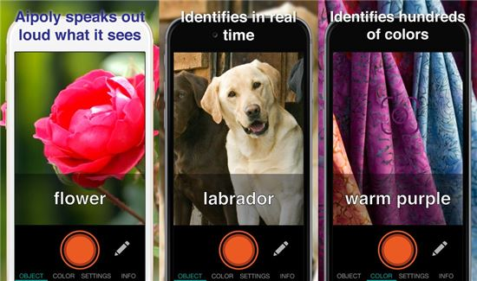
아이폴리 앱(호주)
- 호주 스타트업에서 개발한 앱.
- 사진만 찍어도 무슨 물건인지 바로 알려줌.
- 1초에 3가지의 사물을 알아낼 수 있고 앱이 무료라는 점에서 다른 앱들과 차별화 된다.

Slide 4
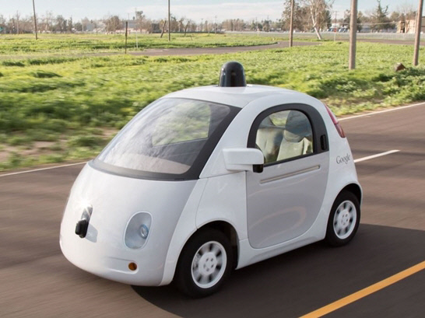
구글 카
- 구글에서 제작한 무인 자동차
- GPS를 통해 현재 위치와 목적지를 끊임없이 비교하면서 원하는 방향으로 핸들을 돌린다. 목적지를 설정한 후 규정된 지점(Waypoint)만 지나면 자동운전되는 항공기와 같은 원리

Slide 5
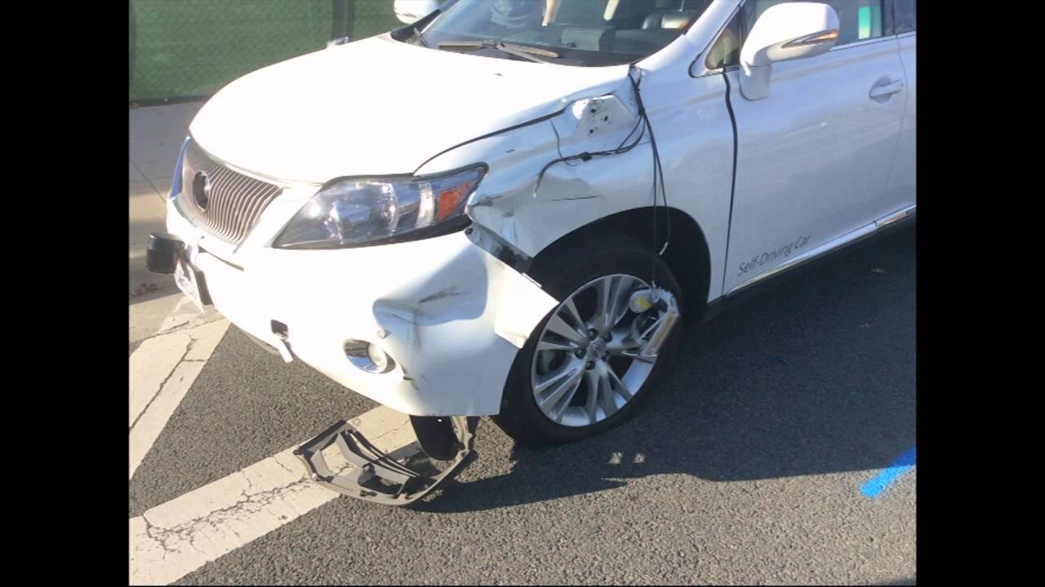
구글 카 문제점
- 사고 우려가 있음.
- 실제로 주행 중에 방해가 되는 모래주머니를 피하다 버스와 충돌 사고가 발생함
- 그리고 사고가 발생할 경우 보험과 같은 문제들이 많음.
- 아직 사회에 받아들여지기에는 사회적인 인식 문제도 있음

Slide 6
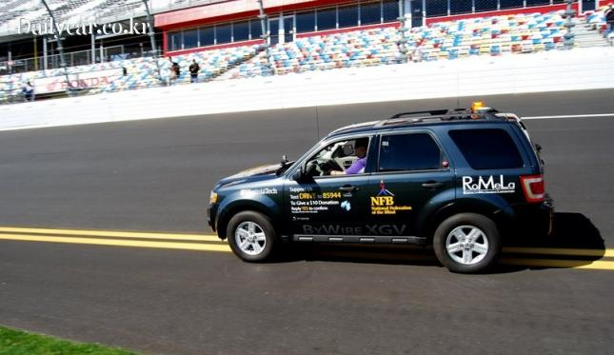
데니스 홍 시각 장애인 자동차
- 데니스홍이 대학 팀과 함께 연구,개발한 시각 장애인용 자동차
- 관성 측정 장치, GPS 장치 등을 통하여 현재 자동차의 상황을 파악하고 ‘에어픽스’ 기술을 이용하여 시각 장애인이 주체적으로 운전 할 수 있도록 함.

Slide 7
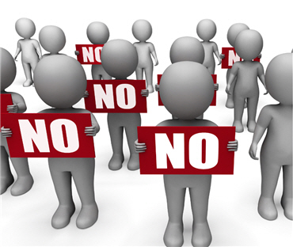
문제점
- 이것 역시 시각 장애인이 운전을 하는 것이기 때문에 사회적으로 받아들여지기 힘든 상황이다.

Slide 8
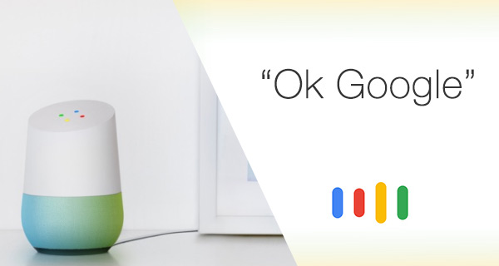
구글 홈(Home)
- 음성을 통해서 앞을 보지 못하는 시각 장애인들의 요구사항을 들어 줄 수 있음.
- 요즘 사용하는 터치식 전자기기가 불편한 시각 장애인들에게 유용함.

Slide 9
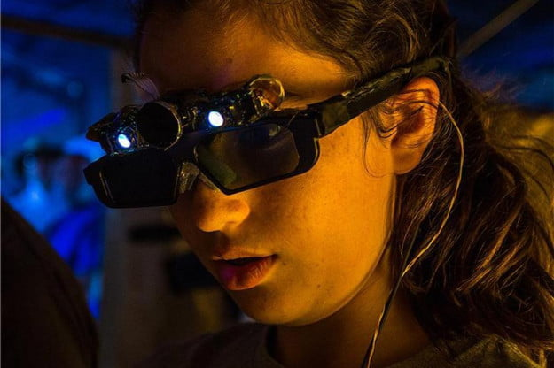
AI Glasses(멕시코)
-멕시코 국립 폴리 테크닉 연구소에서 만든 스마트 안경
- 스트레오 사운드 센서와 GPS기술로 음성안내를 제공하고 여러가지 사물을 구별할 수 있으며 기계 학습을 이용하여 점저 많은 종류의 사물을 구별 할 수 있다.

Slide 10
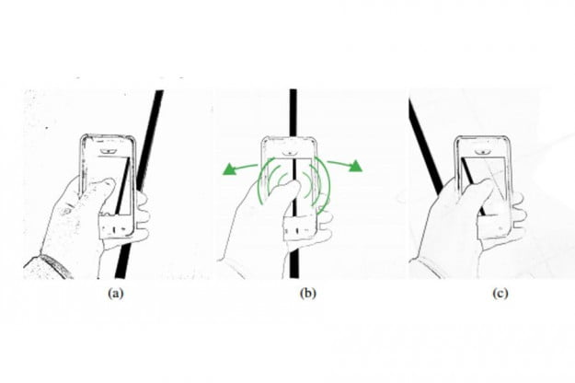
ARIANNA 앱
- 경로에 선을 그어놓고 선이 화면에 들어오면 폰에 진동이 오는 형태의 앱이다.
- 현재 적외선으로 경로를 만들려는 연구가 진행중에 있음.

